Slide 1
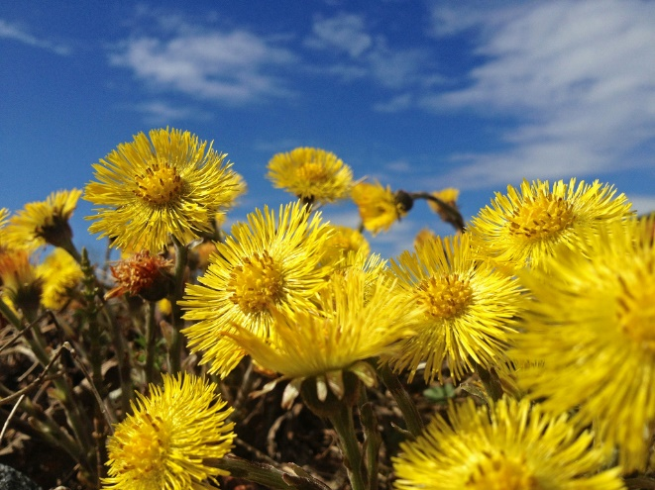
Fotosafari Vår

Slide 2
Fotosafari
Ta bilde av:
et hvitt substantiv
en trekkfugl
noe du synes er fint
et vårtegn
et substantiv som man kan gjøre noe gøy med
et fint smil
noe som er ca 30 cm langt
et actionverb
en vårblomst
noe som har firkantform og som er over 1m høyt
et substantiv som er gjemt

Slide 3
Fotosafari
Gå inn i Imovie og lag en film av bildene du har tatt.
Skriv minst en setning til hvert bilde.
Bruk adjektiv når du beskriver bildene dine.
For eksempel: Jeg fant en gul og fin hestehov.
Legg på lyd/musikk som du synes passer til bildene.
Vis filmen til noen hjemme ☺

